Slide 1
目前最佳R^2

Slide 2
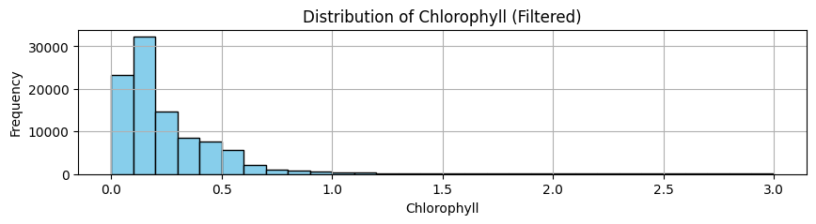
隨機100000筆(1%)且只取葉綠素<3 資料描述
原始數據的描述性統計量:
count 100000.000000
mean 0.297009
std 0.428205
min 0.000000
25% 0.102731
50% 0.170470
75% 0.347012
max 12.477114
Name: Chlorophyll, dtype: float64
過濾後數據的描述性統計量:
count 99469.000000
mean 0.277050
std 0.314498
min 0.000000
25% 0.102511
50% 0.168969
75% 0.342920
max 2.999929
Name: Chlorophyll, dtype: float64

Slide 3
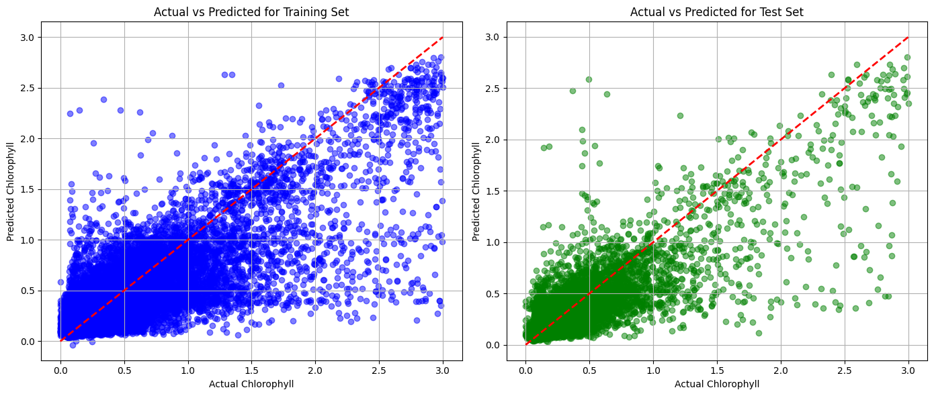
隨機100000筆(1%)且只取葉綠素<3 nn第二版
MLP best parameters: {'activation': 'relu', 'alpha': 0.0001, 'hidden_layer_sizes': (100, 100, 50), 'learning_rate_init': 0.001}
Train MAE: 0.08258409885950581
Test MAE: 0.0818050219135533
Train RMSE: 0.17106133099709175
Test RMSE: 0.17055474574812318
Train R2: 0.7039729086644537
Test R2: 0.7065919339783909

Slide 4
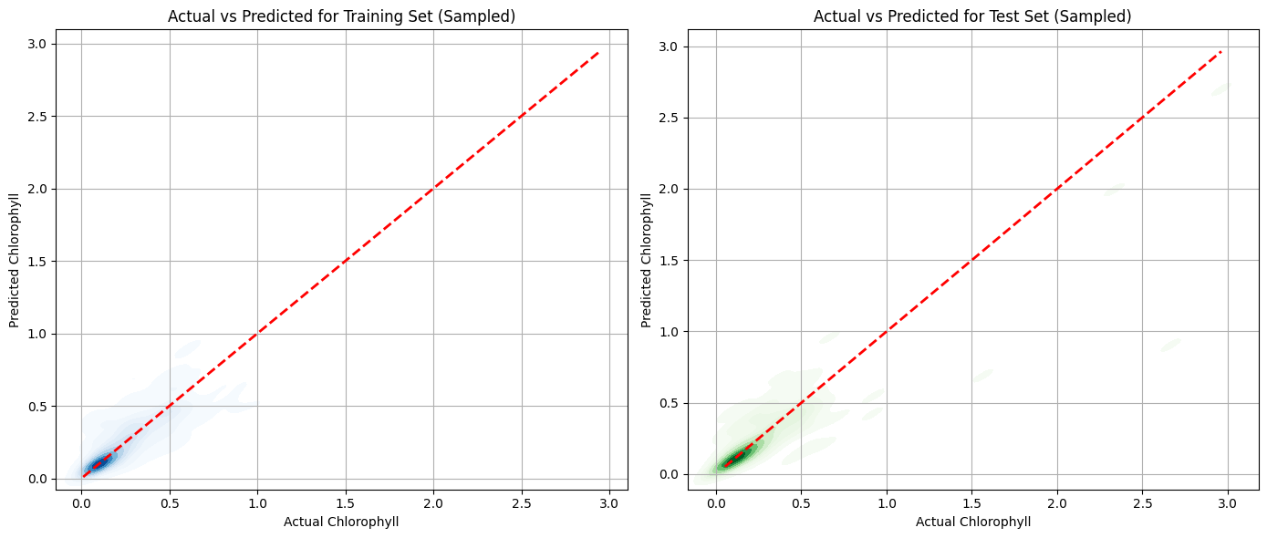
隨機100000筆(1%)且只取葉綠素<3 nn第二版
原本的點圖
密度圖

Slide 5
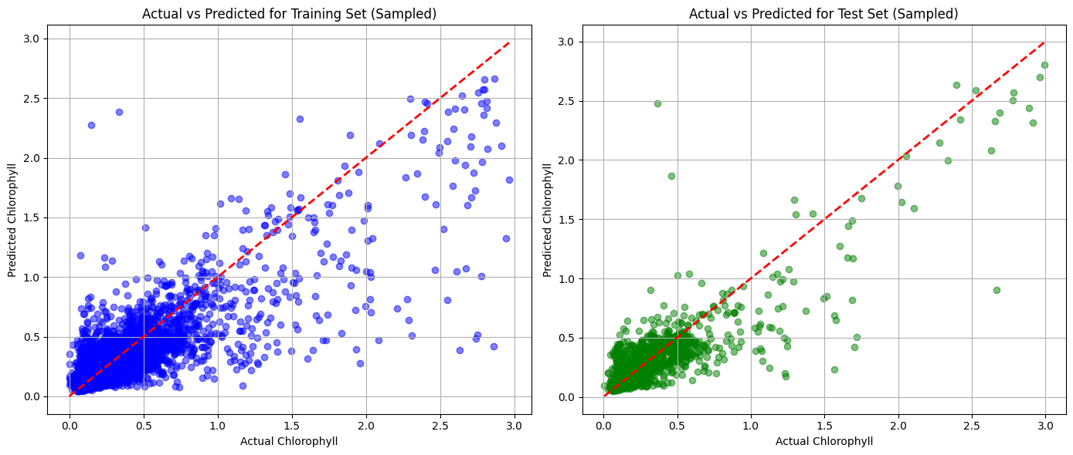
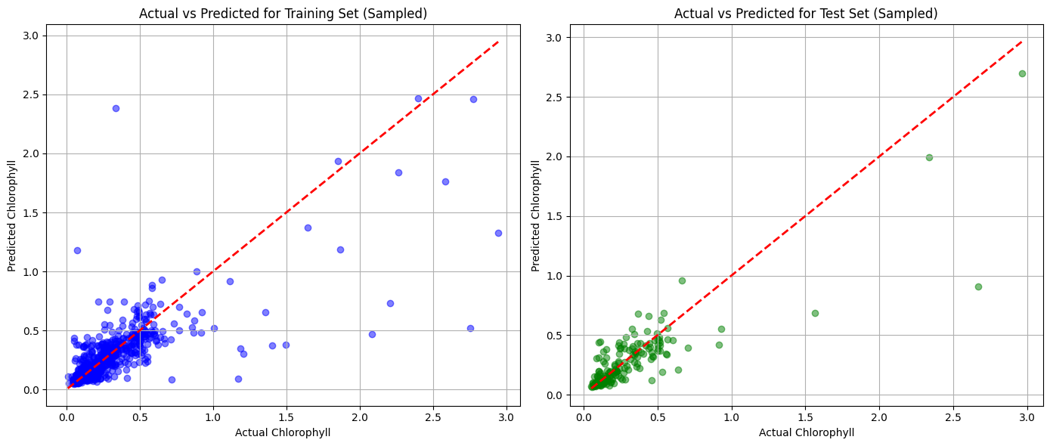
隨機100000筆(1%)且只取葉綠素<3 nn第二版
10%點圖
1%點圖

Slide 6
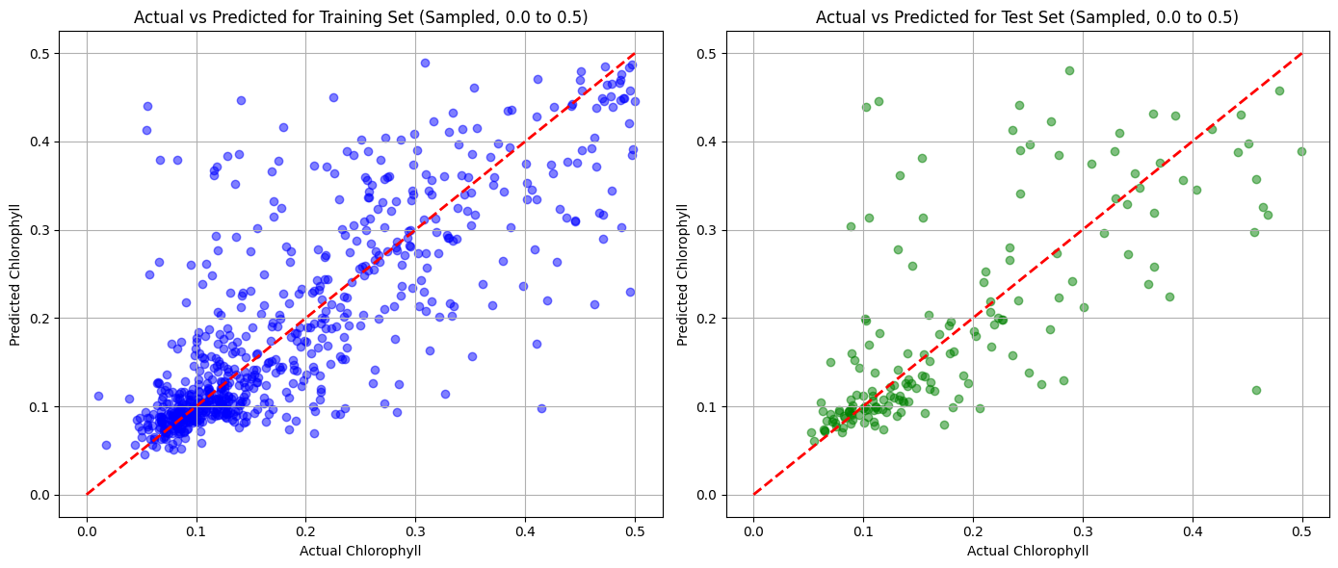
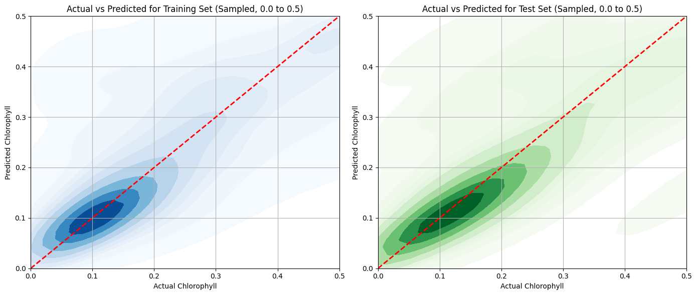
隨機100000筆(1%)且只取葉綠素<3 nn第二版
只取0~0.5且1%的點圖
只取0~0.5的密度圖

